Slide 1

Curso de MongoDB
Sesión 2: Operaciones CRUD en MongoDB

Slide 2
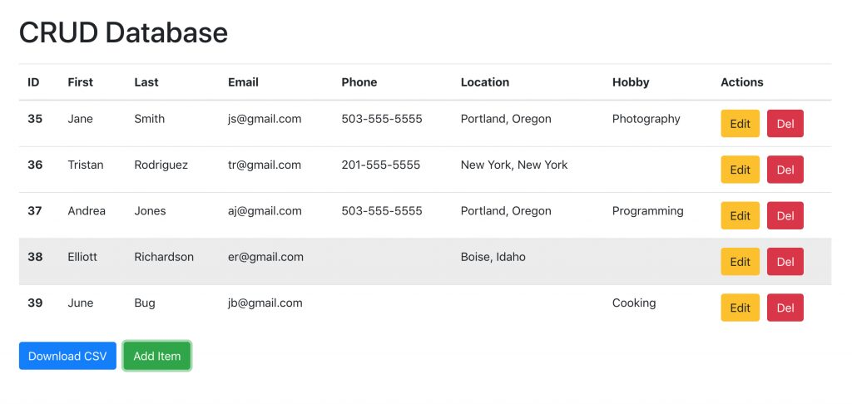
¿Qué es CRUD?
CRUD es un acrónimo que significa "Crear, Leer, Actualizar y Eliminar“. Se refiere a las operaciones básicas que se pueden realizar sobre datos almacenados en una base de datos o un sistema de información.
CRUD es un concepto fundamental en: Programación informática, Bases de datos, Diseño de aplicaciones.
CRUD es fundamental para la gestión de datos y se suele implementar en: Sistemas de gestión de bases de datos (SGBD), Aplicaciones web, Interfaces de programación de aplicaciones (API).
CRUD es un pilar fundamental para llevar a cabo una gestión eficiente de los datos en los procesos de desarrollo de aplicaciones y sistemas informáticos.
Create: Agregar nuevos datos a la base de datos
Read: Consultar información, ya sea un registro o una colección de registros
Update: Modificar alguna de las columnas de un registro existente
Delete: Quitar un registro del almacén

Slide 3
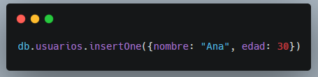
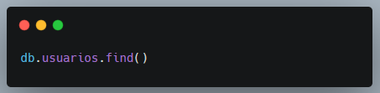
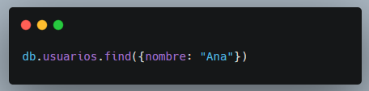
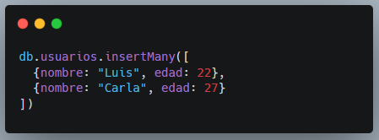
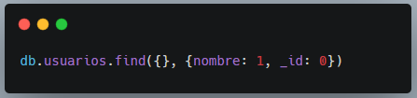
Crear y leer documentos (Create and Read)
insertOne()
find()
insertMany()

Slide 4
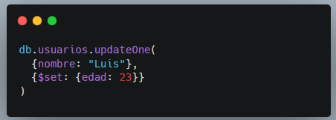
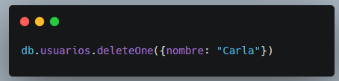
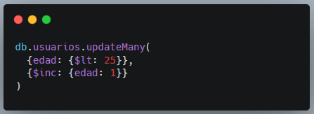
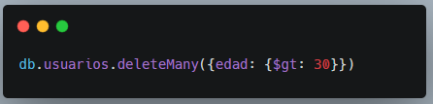
Actualizar y eliminar documentos (Update and Delete)
updateOne()
deleteOne()
updateMany()
deleteMany()

Slide 5
Ejercicios de Clase
Inserta un nuevo producto llamado “Tablet” que cuesta 1200, hay 15 unidades en stock, y es de la categoría “Tecnología”. Inserta dos productos más en una sola operación insertMany().
Muestra todos los productos disponibles.
Muestra todos los productos cuya categoría sea “Accesorios”.
Muestra solo los nombres y precios de todos los productos, ocultando el _id.
Muestra los productos que tienen un precio mayor a 500.
Aumenta el stock del “Laptop” en 5 unidades.
Cambia la categoría del producto “Silla” a “Mobiliario”.
Incrementa el precio de todos los productos con precio menor a 200 en 20 unidades.
Elimina el producto “Mouse”.
Elimina todos los productos cuyo stock sea menor a 10.
Inserta un nuevo producto llamado “Audífonos” con los siguientes datos:
{nombre: "Audífonos", precio: 150, stock: 30, categoria: "Accesorios"}
Auméntale el precio a 180.
Cámbiale la categoría a “Audio”.
Finalmente, elimínalo.
db.productos.insertMany([
{nombre: "Laptop", precio: 2500, stock: 10, categoria: "Tecnología"},
{nombre: "Mouse", precio: 50, stock: 100, categoria: "Accesorios"},
{nombre: "Teclado", precio: 120, stock: 50, categoria: "Accesorios"},
{nombre: "Monitor", precio: 700, stock: 20, categoria: "Tecnología"},
{nombre: "Silla", precio: 400, stock: 5, categoria: "Oficina"}
])

Slide 6
Thank you

